Slide 1

La normativa sui ponteggi presente nel d.lgs 81/2008 smi

Slide 2

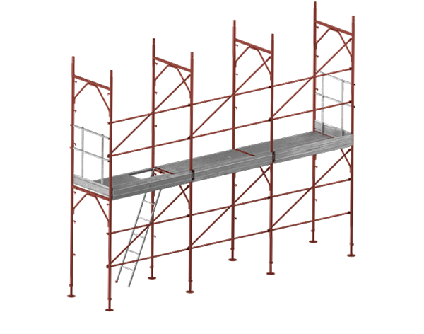
I PONTEGGI DI FACCIATA
Un ponteggio ﬁsso è un’attrezzatura provvisionale di accesso e di servizio costituita da tubi e giunti o da elementi portanti prefabbricati, collegati fra loro, la cui costruzione e impiego è disciplinata in Italia dalle norme contenute nella Sezione V - Ponteggi Fissi del d.lgs. 81/08 (articoli 131-137).

Slide 3
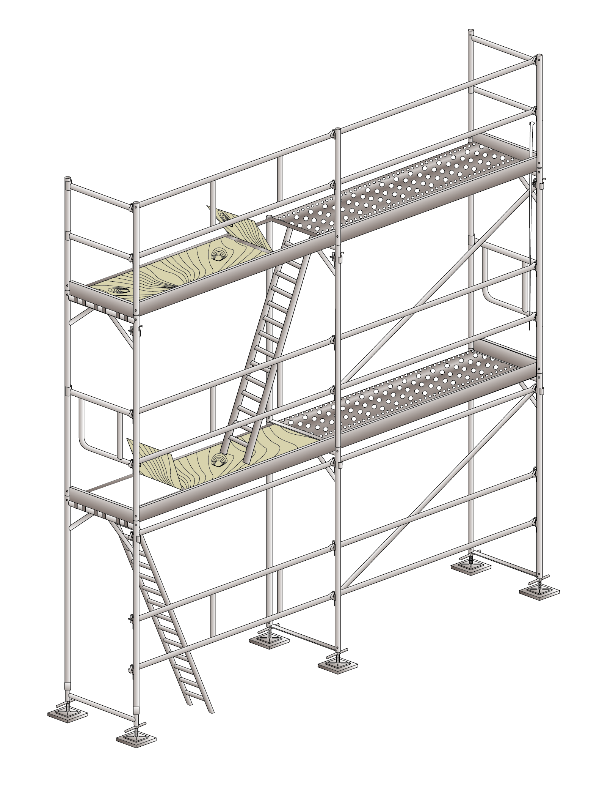
L’art. 131 stabilisce che per ciascun tipo di ponteggio ﬁsso, il fabbricante chieda al Ministero del Lavoro e delle Politiche Sociali (MLPS) l’autorizzazione alla costruzio- ne ed all’impiego, corredando la domanda di una relazione nella quale devono essere speciﬁcati gli elementi seguenti:
a) descrizione degli elementi che costituiscono il ponteggio, loro dimensioni con le tolleranze ammissibili e schema dell’insieme;
b) caratteristiche di resistenza dei materiali impiegati e coeﬃcienti di sicurezza adottati per i singoli materiali;
c) ndicazione delle prove di carico, a cui sono stati sottoposti i vari elementi;
d) calcolo del ponteggio secondo varie condizioni di impiego;
e) istruzioni per le prove di carico del ponteggio;
f) istruzioni per il montaggio, impiego e smontaggio del ponteggio;
g) schemi-tipo di ponteggio con l’indicazione dei massimi ammessi di sovraccari- co, di altezza dei ponteggi e di larghezza degli impalcati per i quali non sussiste l’obbligo del calcolo per ogni singola applicazione.

Slide 4
Il rilascio da parte del Ministero del Lavoro e delle Politiche Sociali dell’autorizza- zione alla costruzione ed all’impiego dei ponteggi era previsto già nel d.p.r. 164/56 all’art. 30. Dal 1973 lo stesso Ministero ha emesso diverse centinaia di provvedi- menti (autorizzazioni, estensioni, volture) che, ﬁno alla data di entrata in vigore del d.lgs. 81/08 (14 maggio 2008), avevano validità illimitata nel tempo.
Con il Testo unico sulla salute e sicurezza sul lavoro, viene introdotto il concetto di period di validità limitato dell’autorizzazione ministeriale: “L’autorizzazione è soggetta a rinnovo ogni dieci anni per veriﬁcare l’adeguatezza del ponteggio all’evoluzione del progresso tecnico” (art. 131 comma 5).
L’emanazione della circolare 10/2018 ‘Rinnovo delle autorizzazioni alla costruzione e all’impiego di ponteggi, ai sensi dell’articolo 131, comma 5, del decreto legislative 9 aprile 2008, n. 81 e successive modiﬁcazioni’ ha permesso al Ministero del Lavoro e delle Politiche Sociali di dare una prima applicazione alla previsione contenuta nel citato comma.

Slide 5
I requisiti previsti per i ponteggi nella legislazione italiana sono contenuti nel d.lgs.
81/2008 e nelle Circolari Ministeriali, con diverso grado di dettaglio e in relazione alle diverse tipologie costruttive.
Requisiti nel d.lgs. 81/08
I requisiti previsti per i ponteggi nel d.lgs. 81/2008, sono contenuti nel Titolo IV
‘Cantieri temporanei o mobili’, Capo II ‘Norme per la prevenzione degli infortuni sul lavoro nelle costruzioni e nei lavori in quota’ alle sezioni:
- Sezione II - Disposizioni di carattere generale.
- Sezione IV - Ponteggi in legname e altre opere provvisionali.
- Sezione V - Ponteggi ﬁssi.
- Sezione VIII - Demolizioni.

Slide 6
Ulteriori requisiti per i ponteggi sono contenuti anche in alcuni allegati al d.lgs.
81/08.
Di seguito, per ogni sezione, sono indicati gli articoli nei quali si fa espressamente riferimento ai ponteggi. Vengono inoltre elencati gli Allegati pertinenti.
Sezione II - Disposizioni di carattere generale.
- Articolo 112 - Idoneità delle opere provvisionali.
- Articolo 113 - Scale.
Sezione IV - Ponteggi in legname e altre opere provvisionali
- Articolo 122 - Ponteggi ed opere provvisionali.
- Articolo 123 - Montaggio e smontaggio delle opere provvisionali.
- Articolo 124 - Deposito di materiali sulle impalcature.
- Articolo 125 - Disposizione dei montanti.
- Articolo 126 - Parapetti.
- Articolo 127 - Ponti a sbalzo.
- Articolo 128 - Sottoponti.
- Articolo 129 - Impalcature nelle costruzioni in conglomerato cementizio.
- Articolo 130 - Andatoie e passerelle.

Slide 7
Sezione V - Ponteggi ﬁssi
- Articolo 131 - Autorizzazione alla costruzione ed all’impiego.
- Articolo 132 - Relazione tecnica.
- Articolo 133 - Progetto.
- Articolo 134 - Documentazione.
- Articolo 135 - Marchio del fabbricante.
- Articolo 136 - Montaggio e smontaggio.
- Articolo 137 - Manutenzione e revisione.
- Articolo 138 - Norme particolari.
Sezione VIII - Demolizioni
- Articolo 156 - Veriﬁche.
Allegati:
- Allegato XVIII - Viabilità nei cantieri, ponteggi e trasporto dei materiali.
- Allegato V - Requisiti di sicurezza delle attrezzature di lavoro costruite in assenza di disposizioni legislative e regolamentari di recepimento delle direttive comu- nitarie di prodotto, o messe a disposizione dei lavoratori antecedentemente alla data della loro emanazione.
- Allegato XIX - Veriﬁche di sicurezza dei ponteggi metallici ﬁssi.
- Allegato XX.
- Allegato XXI - Accordo stato, regioni e province autonome sui corsi di formazio- ne per lavoratori addetti a lavori in quota.
- Allegato XXII - Contenuti minimi del Pi.M.U.S.

Slide 8
Articoli contenuti nel d.lgs.81/08
Sezione II - Disposizioni di carattere generale
Articolo 112 - Idoneità delle opere provvisionali
1. Le opere provvisionali devono essere allestite con buon materiale ed a regola d’arte, proporzionate ed idonee allo scopo; esse devono essere conservate in eﬃ- cienza per la intera durata del lavoro.
2. Prima di reimpiegare elementi di ponteggi di qualsiasi tipo si deve provvedere
alla loro veriﬁca per eliminare quelli non ritenuti più idonei ai sensi dell’Allegato XIX.
(…)
Articolo 113 - Scale
4. Per le scale provviste alle estremità superiori di dispositivi di trattenuta, anche
scorrevoli su guide, non sono richieste le misure di sicurezza indicate nelle lettere a) e b) del comma 3.
Le scale a mano usate per l’accesso ai vari piani dei ponteggi e delle impalcature non devono essere poste l’una in prosecuzione dell’altra.
Le scale che servono a collegare stabilmente due ponti, quando sono sistemate verso la parte esterna del ponte, devono essere provviste sul lato esterno di un corrimano parapetto.
(…)

Slide 9
Articoli contenuti nel d.lgs.81/08
Sezione IV - Ponteggi in legname e altre opere provvisionali
Articolo 122 - Ponteggi ed opere provvisionali
Nei lavori in quota, devono essere adottate, seguendo lo sviluppo dei lavori stessi, adeguate impalcature o ponteggi o idonee opere provvisionali o comunque pre- cauzioni atte ad eliminare i pericoli di caduta di persone e di cose conformemente ai punti 2, 3.1, 3.2 e 3.3 dell’ALLEGATO XVIII.
Articolo 123 - Montaggio e smontaggio delle opere provvisionali
Il montaggio e lo smontaggio delle opere provvisionali devono essere eseguiti sotto la diretta sorveglianza di un preposto ai lavori.
Articolo 124 - Deposito di materiali sulle impalcature
1. Sopra i ponti di servizio e sulle impalcature in genere è vietato qualsiasi deposi- to, eccettuato quello temporaneo dei materiali ed attrezzi necessari ai lavori.
2. Il peso dei materiali e delle persone deve essere sempre inferiore a quello che è consentito dalla resistenza strutturale del ponteggio; lo spazio occupato dai materiali deve consentire i movimenti e le manovre necessarie per l’andamento del lavoro.

Slide 10
Articoli contenuti nel d.lgs.81/08
Articolo 125 - Disposizione dei montanti
1. I montanti devono essere costituiti con elementi accoppiati, i cui punti di sovrap- posizione devono risultare sfalsati di almeno un metro; devono altresì essere ver- ticali o leggermente inclinati verso la costruzione.
2. Per le impalcature ﬁno ad 8 metri di altezza sono ammessi montanti singoli in un sol pezzo; per impalcature di altezza superiore, soltanto per gli ultimi 7 metri i montanti possono essere ad elementi singoli.
3. Il piede dei montanti deve essere solidamente assicurato alla base di appoggio o di inﬁssione in modo che sia impedito ogni cedimento in senso verticale ed oriz- zontale.
4. L’altezza dei montanti deve superare di almeno m 1,20 l’ultimo impalcato; dalla
parte interna dei montanti devono essere applicati correnti e tavola fermapiede a protezione esclusivamente dei lavoratori che operano sull’ultimo impalcato.
5. La distanza tra due montanti consecutivi non deve essere superiore a m 3,60; può essere consentita una maggiore distanza quando ciò sia richiesto da evidenti motivi di esercizio del cantiere, purché, in tale caso, la sicurezza del ponteggio risulti da un progetto redatto da un ingegnere o architetto corredato dai relativi calcoli di stabilità.
6. Il ponteggio deve essere eﬃcacemente ancorato alla costruzione almeno in cor- rispondenza ad ogni due piani di ponteggio e ad ogni due montanti, con disposi- zione di ancoraggi a rombo o di pari eﬃcacia.

Slide 11
Articoli contenuti nel d.lgs.81/08
Articolo 126 - Parapetti
1. Gli impalcati e ponti di servizio, le passerelle, le andatoie, che siano posti ad un’altezza maggiore di 2 metri, devono essere provvisti su tutti i lati verso il vuoto di robusto parapetto e in buono stato di conservazione.
Articolo 127 - Ponti a sbalzo
1. Nei casi in cui particolari esigenze non permettono l’impiego di ponti normali, possono essere consentiti ponti a sbalzo purché la loro costruzione risponda a idonei procedimenti di calcolo e ne garantisca la solidità e la stabilità.
Articolo 128 - Sottoponti
1. Gli impalcati e ponti di servizio devono avere un sottoponte di sicurezza, costruito come il ponte, a distanza non superiore a m 2,50.
2. La costruzione del sottoponte può essere omessa per i ponti sospesi, per le torri di carico, per i ponti a sbalzo e quando vengano eseguiti lavori di manutenzione e di riparazione di durata non superiore a cinque giorni.

Slide 12
Articoli contenuti nel d.lgs.81/08
Articolo 129 - Impalcature nelle costruzioni in conglomerato cementizio
1. Nella esecuzione di opere a struttura in conglomerato cementizio, quando non si provveda alla costruzione da terra di una normale impalcatura con montanti, prima di iniziare la erezione delle casseforme per il getto dei pilastri perimetrali, deve essere sistemato, in corrispondenza al piano raggiunto, un regolare ponte di sicurezza a sbalzo, avente larghezza utile di almeno m 1,20.
2. Le armature di sostegno del cassero per il getto della successiva soletta o della trave perimetrale, non devono essere lasciate sporgere dal ﬁlo del fabbricato più di 40 centimetri per l’aﬀrancamento della sponda esterna del cassero medesimo. Come sotto ponte può servire l’impalcato o ponte a sbalzo costruito in corrispondenza al piano sottostante.
3. In corrispondenza ai luoghi di transito o stazionamento deve essere sistemato, all’altezza del solaio di copertura del piano terreno, un impalcato di sicurezza (man- tovana) a protezione contro la caduta di materiali dall’alto.
Tale protezione può esse- re sostituita con una chiusura continua in graticci sul fronte del ponteggio, qualora presenti le stesse garanzie di sicurezza, o con la segregazione dell’area sottostante

Slide 13
Articoli contenuti nel d.lgs.81/08
Articolo 130 - Andatoie e passerelle
1. Le andatoie devono avere larghezza non minore di m 0,60, quando siano desti- nate soltanto al passaggio di lavoratori e di m 1,20, se destinate al trasporto di materiali. La loro pendenza non deve essere maggiore del 50 per cento.
2. Le andatoie lunghe devono essere interrotte da pianerottoli di riposo ad oppor- tuni intervalli; sulle tavole delle andatoie devono essere ﬁssati listelli trasversali a distanza non maggiore del passo di un uomo carico.

Slide 14
Articoli contenuti nel d.lgs.81/08
Sezione V - Ponteggi ﬁssi
Articolo 131 - Autorizzazione alla costruzione ed all’impiego
1. La costruzione e l’impiego dei ponteggi realizzati con elementi portanti prefab- bricati, metallici o non, sono disciplinati dalle norme della presente sezione.
2. Per ciascun tipo di ponteggio, il fabbricante chiede al Ministero del lavoro, della salute e delle politiche sociali l’autorizzazione alla costruzione ed all’impiego, cor- redando la domanda di una relazione nella quale devono essere speciﬁcati gli ele- menti di cui all’articolo seguente.
3. Il Ministero del lavoro, della salute e delle politiche sociali, in aggiunta all’auto- rizzazione di cui al comma 2 attesta, a richiesta e a seguito di esame della docu- mentazione tecnica, la rispondenza del ponteggio già autorizzato anche alle Norme UNI EN 12810 e UNI EN 12811 o per i giunti alla Norma UNI EN 74.
4. Possono essere autorizzati alla costruzione ed all’impiego ponteggi aventi inte- rasse qualsiasi tra i montanti della stessa ﬁla a condizione che i risultati adeguata- mente veriﬁcati delle prove di carico condotte su prototipi signiﬁcativi degli schemi funzionali garantiscano la sussistenza dei gradi di sicurezza previsti dalle norme di buona tecnica.
5. L’autorizzazione è soggetta a rinnovo ogni dieci anni per veriﬁcare l’adeguatezza del ponteggio all’evoluzione del progresso tecnico.
6. Chiunque intende impiegare ponteggi deve farsi rilasciare dal fabbricante copia della autorizzazione di cui al comma 2 e delle istruzioni e schemi elencati al comma 1, lettere d), e), f) e g) dell’articolo 132.
7. Il Ministero del lavoro, della salute e delle politiche sociali si avvale anche dell’ISPESL per il controllo delle caratteristiche tecniche dei ponteggi dichiarate dal titolare dell’autorizzazione, attraverso controlli a campione presso le sedi di produzione.

Slide 15
Articolo 132 - Relazione tecnica
1. La relazione di cui all’articolo 131 deve contenere:
a) descrizione degli elementi che costituiscono il ponteggio, loro dimensioni con le tolleranze ammissibili e schema dell’insieme;
b) caratteristiche di resistenza dei materiali impiegati e coeﬃcienti di sicurezza adottati per i singoli materiali;
c) indicazione delle prove di carico, a cui sono stati sottoposti i vari elementi;
d) calcolo del ponteggio secondo varie condizioni di impiego;
e) istruzioni per le prove di carico del ponteggio;
f) istruzioni per il montaggio, impiego e smontaggio del ponteggio;
g) schemi-tipo di ponteggio con l’indicazione dei massimi ammessi di sovraccarico, di altezza dei ponteggi e di larghezza degli impalcati per i quali non sussiste l’ob- bligo del calcolo per ogni singola applicazione.

Slide 16
Articolo 133 - Progetto
1. I ponteggi di altezza superiore a 20 metri e quelli per i quali nella relazione di cal- colo non sono disponibili le speciﬁche conﬁgurazioni strutturali utilizzate con i relativi schemi di impiego, nonché le altre opere provvisionali, costituite da elementi metal- lici o non, oppure di notevole importanza e complessità in rapporto alle loro dimen- sioni ed ai sovraccarichi, devono essere eretti in base ad un progetto comprendente:
a) calcolo di resistenza e stabilità eseguito secondo le istruzioni approvate nell’autorizzazione ministeriale;
b) disegno esecutivo.
2. Dal progetto, che deve essere ﬁrmato da un ingegnere o architetto abilitato a norma di legge all’esercizio della professione, deve risultare quanto occorre per deﬁnire il ponteggio nei riguardi dei carichi, delle sollecitazioni e dell’esecuzione.
3. Copia dell’autorizzazione ministeriale di cui all’articolo 131 e copia del progetto e dei disegni esecutivi devono essere tenute ed esibite, a richiesta degli organi di vigilanza, nei cantieri in cui vengono usati i ponteggi e le opere provvisionali di cui al comma 1.

Slide 17
Articolo 134 - Documentazione
1. Nei cantieri in cui vengono usati ponteggi deve essere tenuta ed esibita, a richie- sta degli organi di vigilanza, copia della documentazione di cui al comma 6 dell’ar- ticolo 131 e copia del piano di montaggio, uso e smontaggio (Pi.M.U.S.), in caso di lavori in quota, i cui contenuti sono riportati nell’Allegato XXII del presente Titolo.
2. Le eventuali modiﬁche al ponteggio, che devono essere subito riportate sul dise- gno, devono restare nell’ambito dello schema-tipo che ha giustiﬁcato l’esenzione dall’obbligo del calcolo.
Articolo 135 - Marchio del fabbricante
1. Gli elementi dei ponteggi devono portare impressi, a rilievo o ad incisione, e comunque in modo visibile ed indelebile il marchio del fabbricante.

Slide 18
Articolo 136 - Montaggio e smontaggio
1. Nei lavori in quota il datore di lavoro provvede a redigere a mezzo di persona competente un piano di montaggio, uso e smontaggio (Pi.M.U.S.), in funzione della complessità del ponteggio scelto, con la valutazione delle condizioni di sicurezza realizzate attraverso l’adozione degli speciﬁci sistemi utilizzati nella particolare realizzazione e in ciascuna fase di lavoro prevista. Tale piano può assumere la forma di un piano di applicazione generalizzata integrato da istruzioni e progetti particolareggiati per gli schemi speciali costituenti il ponteggio, ed è messo a disposizione del preposto addetto alla sorveglianza e dei lavoratori interessati.
2. Nel serraggio di più aste concorrenti in un nodo i giunti devono essere collocati strettamente l’uno vicino all’altro.
3. Per ogni piano di ponte devono essere applicati due correnti, di cui uno può fare parte del parapetto.

Slide 19
Articolo 136 - Montaggio e smontaggio
4. Il datore di lavoro assicura che:
a) lo scivolamento degli elementi di appoggio di un ponteggio è impedito tramite ﬁssaggio su una superﬁcie di appoggio, o con un dispositivo antiscivolo, oppure con qualsiasi altra soluzione di eﬃcacia equivalente;
b) i piani di posa dei predetti elementi di appoggio hanno una capacità portante suﬃciente;
c) il ponteggio è stabile;
d) lettera soppressa dall’art. 80 del d.lgs. 3 agosto 2009, n. 106
e) le dimensioni, la forma e la disposizione degli impalcati di un ponteggio sono idonee alla natura del lavoro da eseguire, adeguate ai carichi da sopportare e tali da consentire un’esecuzione dei lavori e una circolazione sicure;
f) il montaggio degli impalcati dei ponteggi è tale da impedire lo spostamento degli elementi componenti durante l’uso, nonché la presenza di spazi vuoti pericolosi fra gli elementi che costituiscono gli impalcati e i dispositivi verticali di protezione collettiva contro le cadute.

Slide 20
Articolo 136 - Montaggio e smontaggio
5. Il datore di lavoro provvede ad evidenziare le parti di ponteggio non pronte per l’uso, in particolare durante le operazioni di montaggio, smontaggio o trasforma- zione, mediante segnaletica di avvertimento di pericolo generico e delimitandole con elementi materiali che impediscono l’accesso alla zona di pericolo, ai sensi del Titolo V.
6. Il datore di lavoro assicura che i ponteggi siano montati, smontati o trasformati sotto la diretta sorveglianza di un preposto, a regola d’arte e conformemente al Pi.M.U.S., ad opera di lavoratori che hanno ricevuto una formazione adeguata e mirata alle operazioni previste.

Slide 21
Articolo 136 - Montaggio e smontaggio
7. La formazione di cui al comma 6 ha carattere teorico-pratico e deve riguardare: a) la comprensione del piano di montaggio, smontaggio o trasformazione del pon- teggio;
b) la sicurezza durante le operazioni di montaggio, smontaggio o trasformazione
del ponteggio con riferimento alla legislazione vigente;
c) le misure di prevenzione dei rischi di caduta di persone o di oggetti;
d) le misure di sicurezza in caso di cambiamento delle condizioni meteorologiche pregiudizievoli alla sicurezza del ponteggio;
e) le condizioni di carico ammissibile;
f) qualsiasi altro rischio che le suddette operazioni di montaggio, smontaggio o trasformazione possono comportare.
8. I soggetti formatori, la durata, gli indirizzi ed i requisiti minimi di validità dei corsi sono riportati nell’Allegato XXI.

Slide 22
Articolo 137 - Manutenzione e revisione
1. Il preposto, ad intervalli periodici o dopo violente perturbazioni atmosferiche o prolungata interruzione di lavoro deve assicurarsi della verticalità dei montanti, del giusto serraggio dei giunti, della eﬃcienza degli ancoraggi e dei controventi, curando l’eventuale sostituzione o il rinforzo di elementi ineﬃcienti.
2. I vari elementi metallici devono essere difesi dagli agenti nocivi esterni con ido- nei sistemi di protezione.

Slide 23
Articolo 138 - Norme particolari
1. Le tavole che costituiscono l’impalcato devono essere ﬁssate in modo che non possano scivolare sui traversi metallici.
2. È consentito un distacco delle tavole del piano di calpestio dalla muratura non superiore a 20 centimetri.
3. È fatto divieto di gettare dall’alto gli elementi del ponteggio.
4. È fatto divieto di salire e scendere lungo i montanti.
5. Per i ponteggi di cui alla presente sezione valgono, in quanto applicabili, le disposizioni relative ai ponteggi in legno. Sono ammesse deroghe:
a) alla disposizione di cui all’articolo 125, comma 4, a condizione che l’altezza dei montanti superi di almeno 1 metro l’ultimo impalcato;
b) alla disposizione di cui all’articolo 126, comma 1, a condizione che l’altezza del parapetto sia non inferiore a 95 cm rispetto al piano di calpestio;
c) alla disposizione di cui all’articolo 126, comma 1, a condizione che l’altezza del fermapiede sia non inferiore a 15 cm rispetto al piano di calpestio;
d) lettera soppressa dall’art. 82 del d.lgs. 05 agosto 2009, n. 106

Slide 24
Sezione VIII - Demolizioni
Articolo 156 - Veriﬁche
Il Ministro del lavoro, della salute e delle politiche sociali, sentita la Commissione consultiva permanente, può stabilire l’obbligo di sottoporre a veriﬁche ponteggi e attrezzature per costruzioni, stabilendo le modalità e l’organo tecnico incaricato

Slide 25
Allegato V
Requisiti di sicurezza delle attrezzature di lavoro costruite in assenza di disposizio- ni legislative e regolamentari di recepimento delle direttive comunitarie di prodot- to, o messe a disposizione dei lavoratori antecedentemente alla data della loro emanazione
(…)
3 Prescrizioni applicabili alle attrezzature di lavoro adibite al sollevamento, al tra- sporto o all’immagazzinamento di carichi.
3.3.1 Elevatori montati su impalcature di ponteggi
I montanti delle impalcature, quando gli apparecchi di sollevamento vengono ﬁs- sati direttamente ad essi, devono essere raﬀorzati e controventati in modo da ottenere una solidità adeguata alle maggiori sollecitazioni a cui sono sottoposti. Nei ponti metallici i montanti, su cui sono applicati direttamente gli elevatori, devo- no essere di numero ampiamente suﬃciente ed in ogni caso non minore di due.
I bracci girevoli portanti le carrucole ed eventualmente gli argani degli elevatori devono essere assicurati ai montanti mediante staﬀe con bulloni a vite muniti di dado e controdado; analogamente deve essere provveduto per le carrucole di rinvio delle funi ai piedi dei montanti quando gli argani sono installati a terra.
Gli argani installati a terra, oltre ad essere saldamente ancorati, devono essere disposti in modo che la fune si svolga dalla parte inferiore del tamburo.
(…)

Slide 26
Allegato V
Requisiti di sicurezza delle attrezzature di lavoro costruite in assenza di disposizio- ni legislative e regolamentari di recepimento delle direttive comunitarie di prodot- to, o messe a disposizione dei lavoratori antecedentemente alla data della loro emanazione
(…)
3 Prescrizioni applicabili alle attrezzature di lavoro adibite al sollevamento, al tra- sporto o all’immagazzinamento di carichi.
3.3.1 Elevatori montati su impalcature di ponteggi
I montanti delle impalcature, quando gli apparecchi di sollevamento vengono ﬁs- sati direttamente ad essi, devono essere raﬀorzati e controventati in modo da ottenere una solidità adeguata alle maggiori sollecitazioni a cui sono sottoposti. Nei ponti metallici i montanti, su cui sono applicati direttamente gli elevatori, devo- no essere di numero ampiamente suﬃciente ed in ogni caso non minore di due.
I bracci girevoli portanti le carrucole ed eventualmente gli argani degli elevatori devono essere assicurati ai montanti mediante staﬀe con bulloni a vite muniti di dado e controdado; analogamente deve essere provveduto per le carrucole di rinvio delle funi ai piedi dei montanti quando gli argani sono installati a terra.
Gli argani installati a terra, oltre ad essere saldamente ancorati, devono essere disposti in modo che la fune si svolga dalla parte inferiore del tamburo.
(…)

Slide 27
Allegato XVIII
Viabilità nei cantieri, ponteggi e trasporto dei materiali
(…)
2. Ponteggi
2.1. Ponteggi in legname
2.1.1. Collegamenti delle impalcature
2.1.1.1. L’accoppiamento degli elementi che costituiscono i montanti dei ponteggi deve essere eseguito mediante fasciatura con piattina di acciaio dolce ﬁssata con chiodi oppure a mezzo di traversini di legno (ganasce); sono consentite legature fatte con funi di ﬁbra tessile o altri idonei sistemi di connessione.

Slide 28
Allegato XVIII
Viabilità nei cantieri, ponteggi e trasporto dei materiali
2.1.2. Correnti
2.1.2.1. I correnti devono essere disposti a distanze verticali consecutive non superiori a m 2.
2.1.2.2. Essi devono poggiare su gattelli in legno inchiodati ai montanti ed essere solidamente assicurati ai montanti stessi con fasciatura di piattina di acciaio dolce (reggetta) o chiodi forgiati. Il collegamento può essere ottenuto anche con gattelli in ferro e con almeno doppio giro di catena metallica (agganciaponti); sono con- sentite legature con funi di ﬁbra tessile o altri idonei sistemi di connessione.
2.1.2.3. Le estremità dei correnti consecutivi di uno stesso impalcato devono essere sovrapposte e le sovrapposizioni devono avvenire in corrispondenza dei montanti.

Slide 29
Allegato XVIII
Viabilità nei cantieri, ponteggi e trasporto dei materiali
2.1.3. Traversi
2.1.3.1. I traversi di sostegno dell’intavolato devono essere montati perpendicolarmente al fronte della costruzione.
2.1.3.2. Quando l’impalcatura è fatta con una sola ﬁla di montanti, un estremo dei traversi deve poggiare sulla muratura per non meno di 15 centimetri e l’altro deve essere assicurato al corrente.
2.1.3.3. La distanza fra due traversi consecutivi non deve essere superiore a m
1,20. È ammessa deroga alla predetta disposizione sulla distanza reciproca dei traversi, a condizione che:
a) la distanza fra due traversi consecutivi non sia superiore a m 1,80;
b) il modulo di resistenza degli elementi dell’impalcato relativo sia superiore a 1,5 volte quello risultante dall’impiego di tavole poggianti su traversi disposti ad una
distanza reciproca di m 1,20 e aventi spessore e larghezza rispettivamente di cm 4 e di cm 20. Tale maggiore modulo di resistenza può essere ottenuto mediante impiego, sia di elementi d’impalcato di dimensioni idonee, quali tavole di spessore e di larghezza rispettivamente non minore di 4 x 30 cm ovvero di 5 x 20 cm, sia di elementi d’impalcato compositi aventi caratteristiche di resistenza adeguata.

Slide 30
Allegato XVIII
Viabilità nei cantieri, ponteggi e trasporto dei materiali
2.1.4. Intavolati
2.1.4.1. Le tavole costituenti il piano di calpestio di ponti, passerelle, andatoie ed impalcati di servizio devono avere le ﬁbre con andamento parallelo all’asse, spes- sore adeguato al carico da sopportare ed in ogni caso non minore di 4 centimetri, e larghezza non minore di 20 centimetri. Le tavole stesse non devono avere nodi passanti che riducano più del dieci per cento la sezione di resistenza.
2.1.4.2. Le tavole non devono presentare parti a sbalzo e devono poggiare almeno su tre traversi, le loro estremità devono essere sovrapposte, in corrispondenza sempre di un traverso, per non meno di 40 centimetri.
2.1.4.3. Le tavole devono essere assicurate contro gli spostamenti e ben accostate tra loro e all’opera in costruzione; è tuttavia consentito un distacco dalla muratura non superiore a 20 centimetri soltanto per la esecuzione di lavori in ﬁnitura.
2.1.4.4. Le tavole esterne devono essere a contatto dei montanti.

Slide 31
Allegato XVIII
Viabilità nei cantieri, ponteggi e trasporto dei materiali
2.1.5. Parapetti
2.1.5.1. Il parapetto di cui all’articolo 126 è costituito da uno o più correnti paralleli all’intavolato, il cui margine superiore sia posto a non meno di 1 metro dal piano di calpestio, e di tavola fermapiede alta non meno di 20 centimetri, messa di costa e poggiante sul piano di calpestio.
2.1.5.2. Correnti e tavola fermapiede non devono lasciare una luce, in senso verti- cale, maggiore di 60 centimetri.
2.1.5.3. Sia i correnti che la tavola fermapiede devono essere applicati dalla parte interna dei montanti.
2.1.5.4. È considerata equivalente al parapetto deﬁnito ai commi precedenti, qual- siasi protezione, realizzante condizioni di sicurezza contro la caduta verso i lati aperti non inferiori a quelle presentate dal parapetto stesso.

Slide 32
Allegato XVIII
Viabilità nei cantieri, ponteggi e trasporto dei materiali
2.1.6. Ponti a sbalzo
2.1.6.1. Per il ponte a sbalzo in legno di cui all’articolo 127 devono essere osservate le seguenti norme:
a) l’intavolato deve essere composto con tavole a stretto contatto, senza interstizi che lascino passare materiali minuti, e il parapetto del ponte deve essere pieno; quest’ultimo può essere limitato al solo ponte inferiore nel caso di più ponti
b) l’intavolato non deve avere larghezza utile maggiore di metri 1,20;
c) i traversi di sostegno dell’impalcato devono essere solidamente ancorati all’in- terno a parte stabile dell’ediﬁcio ricorrendo eventualmente all’impiego di saettoni; non è consentito l’uso di contrappesi come ancoraggio dei traversi, salvo che non sia possibile provvedere altrimenti;
d) i traversi devono poggiare su strutture e materiali resistenti;
e) le parti interne dei traversi devono essere collegate rigidamente fra di loro con due robusti correnti, di cui uno applicato contro il lato interno del muro o dei pila- stri e l’altro alle estremità dei traversi in modo da impedire qualsiasi spostamento.

Slide 33
Allegato XVIII
Viabilità nei cantieri, ponteggi e trasporto dei materiali
2.1.7. Mensole metalliche
2.1.7.1. Nei ponteggi a sbalzo possono essere usati sistemi di mensole metalliche, purché gli elementi ﬁssi portanti siano applicati alla costruzione con bulloni pas- santi trattenuti dalla parte interna da dadi e controdadi su piastra o da chiavella oppure con altri dispositivi che oﬀrano equivalente resistenza.

Slide 34
Allegato XVIII
Viabilità nei cantieri, ponteggi e trasporto dei materiali
2.2. Ponteggi in altro materiale
2.2.1. Caratteristiche di resistenza
2.2.1.1. Gli elementi costituenti il ponteggio devono avere carico di sicurezza non minore di quello indicato nell’autorizzazione ministeriale prevista all’articolo 131.
2.2.1.2. L’estremità inferiore del montante deve essere sostenuta dalla piastra di base, di adeguate dimensioni, corredata da elementi di ripartizione del carico tra- smesso dai montanti aventi dimensioni e caratteristiche adeguate ai carichi da trasmettere ed alla consistenza dei piani di posa.
La piastra deve avere un dispositivo di collegamento col montante atto a regolare il centraggio del carico su di essa.
2.2.1.3. I ponteggi devono essere controventati opportunamente sia in senso lon- gitudinale che trasversale; è ammessa deroga alla controventatura trasversale a condizione che i collegamenti realizzino una adeguata rigidezza angolare.
Ogni controvento deve resistere a trazione e a compressione.
2.2.1.4. A giunto serrato, le due ganasce non devono essere a contatto dalla parte del bullone.
2.2.1.5. Le parti costituenti il giunto di collegamento, in esercizio devono essere riunite fra di loro permanentemente e solidamente in modo da evitare l’acciden- tale distacco di qualcuna di esse.
(…)

Slide 35
Allegato XVIII
Viabilità nei cantieri, ponteggi e trasporto dei materiali
3. Trasporto dei materiali
3.1. Castelli per elevatori
3.1.1. I castelli collegati ai ponteggi e costruiti per le operazioni di sollevamento e
discesa dei materiali mediante elevatori, devono avere i montanti controventati per ogni due piani di ponteggio.
3.1.2. I montanti che portano l’apparecchio di sollevamento devono essere costi- tuiti, a seconda dell’altezza e del carico massimo da sollevare, da più elementi collegati fra loro e con giunzioni sfalsate, poggianti sui corrispondenti elementi sotto- stanti.
3.1.3. I castelli devono essere progettati ai sensi dell’articolo 133 ed ancorati alla costruzione ad ogni piano di ponteggio.

Slide 36
3.2. Impalcati e parapetti dei castelli
3.2.1. Gli impalcati dei castelli devono risultare suﬃcientemente ampi e muniti, sui lati verso il vuoto, di parapetto e tavola fermapiede normali.
3.2.2. Per il passaggio della benna o del secchione può essere lasciato un varco purché in corrispondenza di esso sia applicato un fermapiede alto non meno di 30 centimetri. Il varco deve essere ridotto allo stretto necessario e delimitato da robu- sti e rigidi sostegni laterali, dei quali quello opposto alla posizione del tiro deve essere assicurato superiormente ad elementi ﬁssi dell’impalcatura.
3.2.3. Dal lato interno dei sostegni di cui sopra, all’altezza di m 1,20 e nel senso normale all’apertura, devono essere applicati due staﬀoni in ferro sporgenti alme- no cm 20, da servire per appoggio e riparo del lavoratore.
3.2.4. Gli intavolati dei singoli ripiani devono essere formati con tavoloni di spes- sore non inferiore a cm 5 che devono poggiare su traversi aventi sezione ed inte- rasse dimensionati in relazione al carico massimo previsto per ciascuno dei ripiani medesimi.
Allegato XVIII
Viabilità nei cantieri, ponteggi e trasporto dei materiali

Slide 37
Allegato XVIII
Viabilità nei cantieri, ponteggi e trasporto dei materiali
3.3. Montaggio degli elevatori
3.3.1. I montanti delle impalcature, quando gli apparecchi di sollevamento vengono ﬁssati direttamente ad essi, devono essere raﬀorzati e controventati in modo da ottenere una solidità adeguata alle maggiori sollecitazioni a cui sono sottoposti.
3.3.2. Nei ponti metallici i montanti, su cui sono applicati direttamente gli elevatori, devono essere di numero ampiamente suﬃciente ed in ogni caso non minore di due.
3.3.3. I bracci girevoli portanti le carrucole ed eventualmente gli argani degli eleva- tori devono essere assicurati ai montanti mediante staﬀe con bulloni a vite muniti di dado e controdado; analogamente deve essere provveduto per le carrucole di rinvio delle funi ai piedi dei montanti quando gli argani sono installati a terra.
3.3.4. Gli argani installati a terra, oltre ad essere saldamente ancorati, devono essere disposti in modo che la fune si svolga dalla parte inferiore del tamburo.
3.3.5. Il manovratore degli argani “a bandiera” ﬁssati a montanti di impalcature, quando non possano essere applicati parapetti sui lati e sulla fronte del posto di
manovra, deve indossare la cintura di sicurezza.
3.3.6. La protezione di cui al precedente punto 3.2.3 deve essere applicata anche per il lavoratore addetto al ricevimento dei carichi sulle normali impalcature.

Slide 38
Allegato XIX
Veriﬁche di sicurezza dei ponteggi metallici ﬁssi
Si ritiene opportuno sottolineare che nel ponteggio metallico ﬁsso la sicurezza strutturale, che ha un rilievo essenziale, dipende da numerosi parametri, quali: la frequenza di utilizzo, il numero dei montaggi e smontaggi, il corretto stoccaggio dei componenti, l’ambiente di lavoro, l’utilizzo conforme all’autorizzazione ministe- riale e lo stato di conservazione degli elementi costituenti lo stesso.
In relazione a quanto sopra, non essendo possibile stabilire una durata limite di vita del ponteggio, sono state elaborate le seguenti istruzioni, che ribadiscono i controlli minimali, ritenuti necessari, che l’utilizzatore deve eseguire prima del montaggio e durante l’uso del ponteggio, focalizzando, per le diverse tipologie costruttive, gli elementi principali in cui eventuali anomalie riscontrate potrebbero inﬂuire sulla stabilità complessiva del sistema ridurre la sicurezza dei lavoratori.
In particolare, le schede che seguono elencano le veriﬁche che l’utilizzatore deve comunque eseguire prima di ogni montaggio, rispettivamente per i ponteggi metallici a telai prefabbricati, a montanti e traversi prefabbricati e a tubi giunti. L’ultima parte, inﬁne, elenca le veriﬁche da eﬀettuarsi durante l’uso delle attrezza-
ture in argomento.

Slide 39
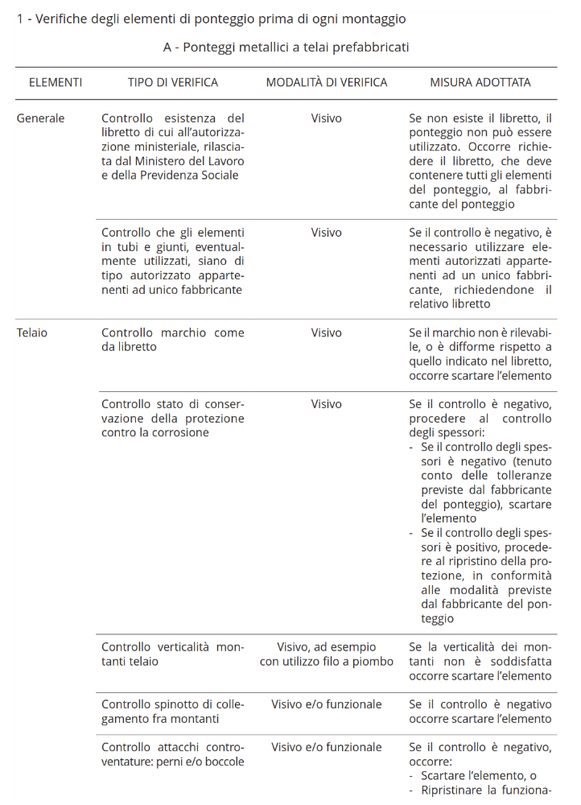

Slide 40
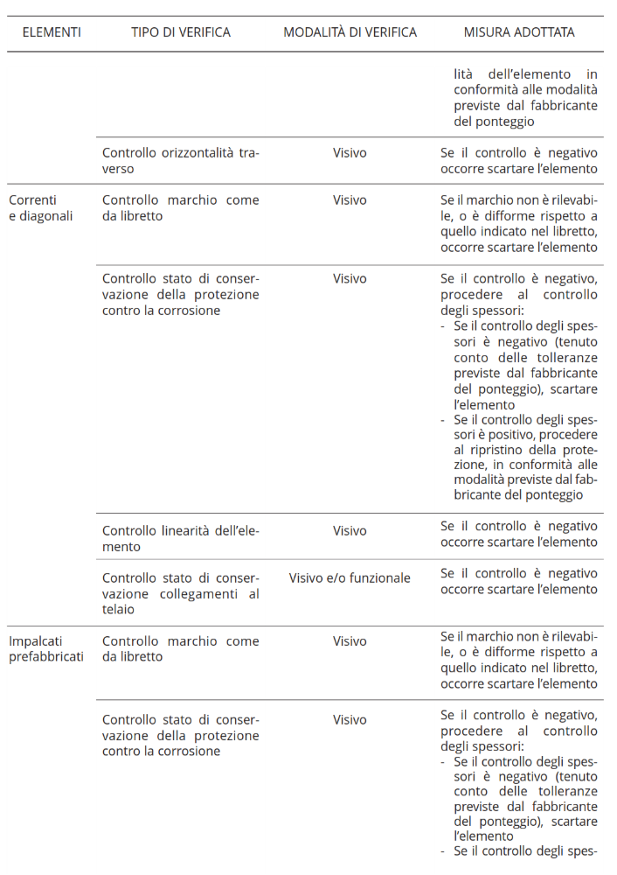

Slide 41
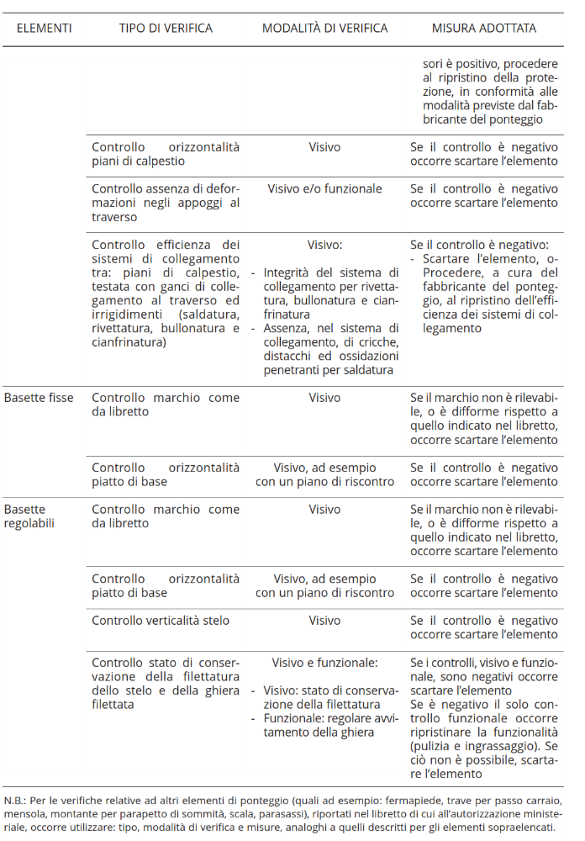

Slide 42
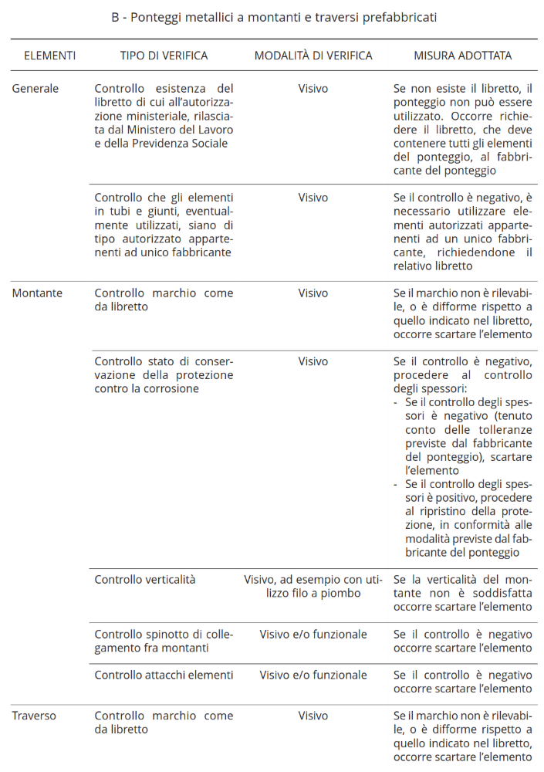

Slide 43
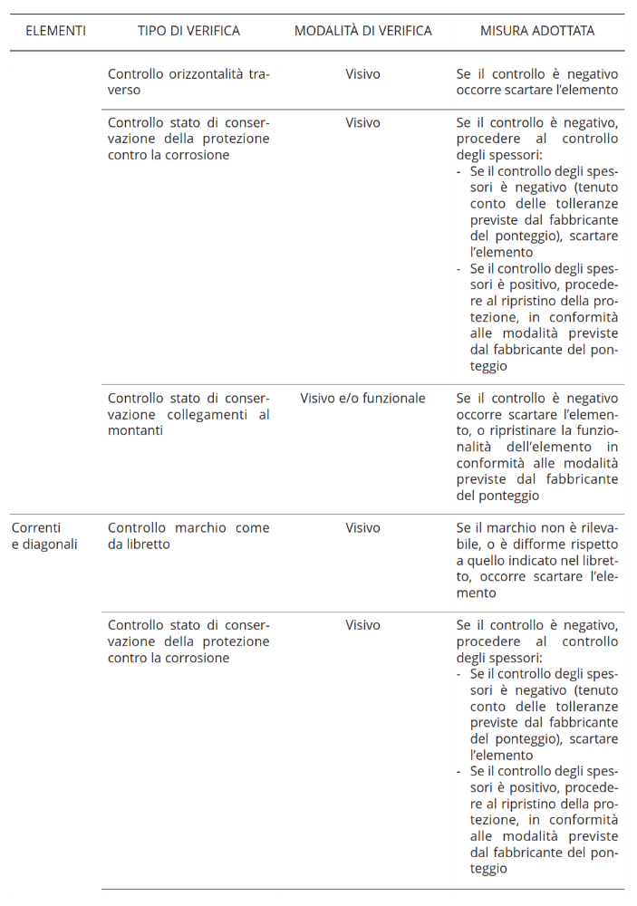

Slide 44
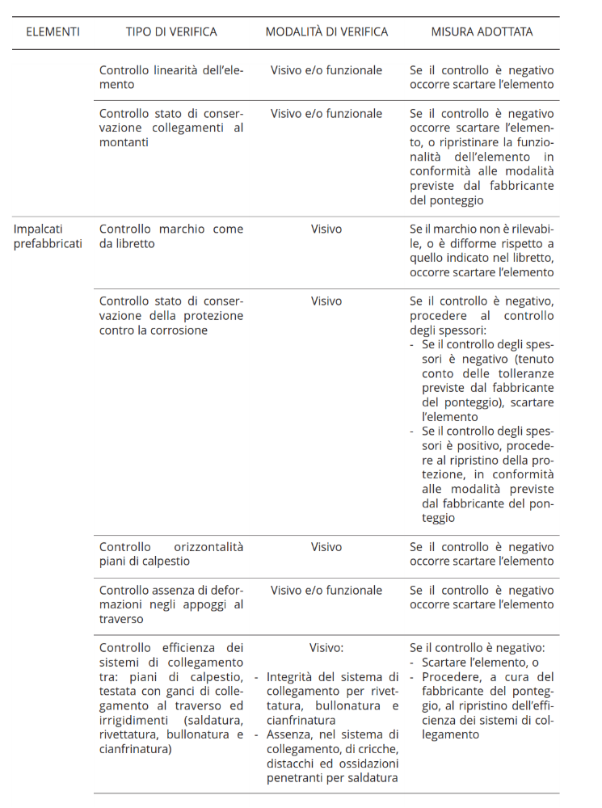

Slide 45
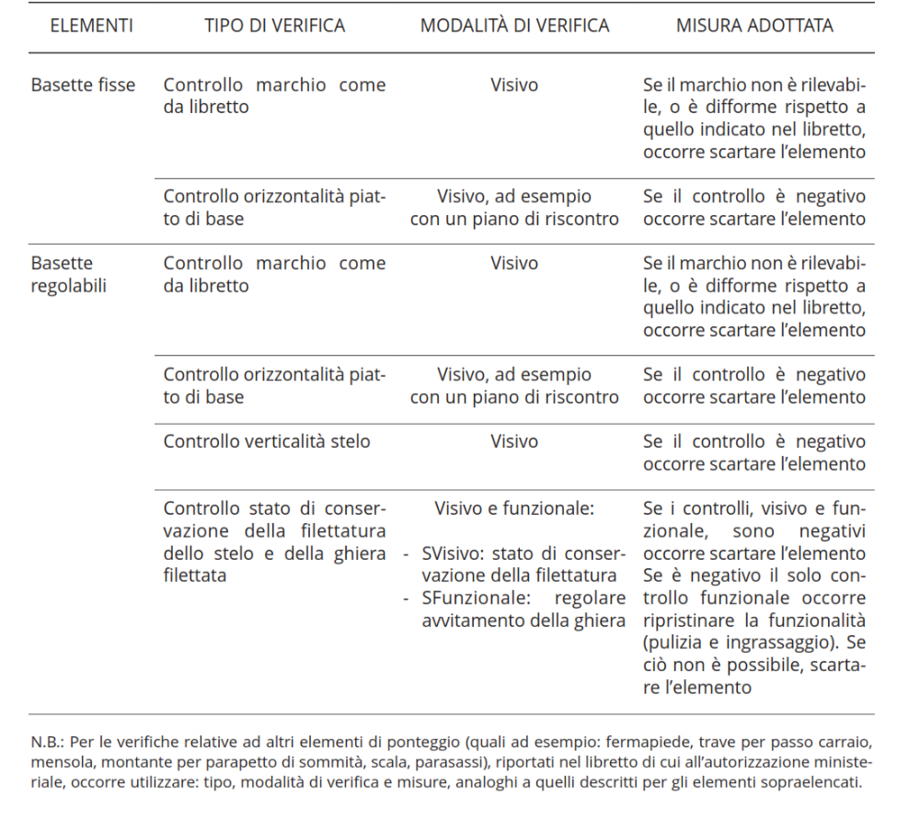

Slide 46
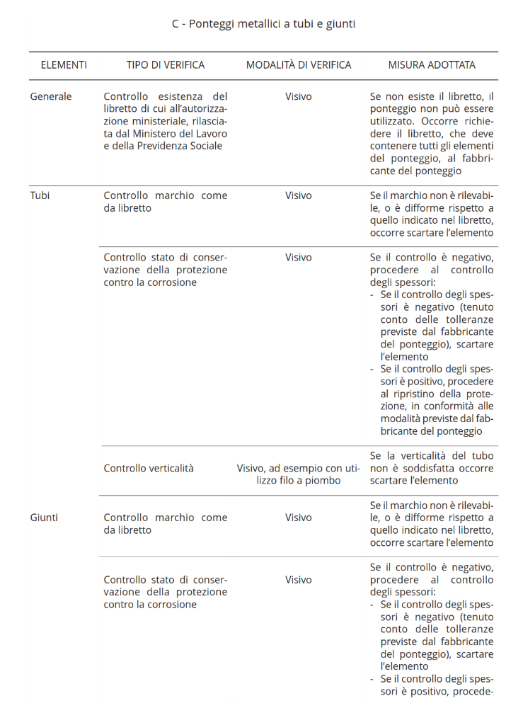

Slide 47
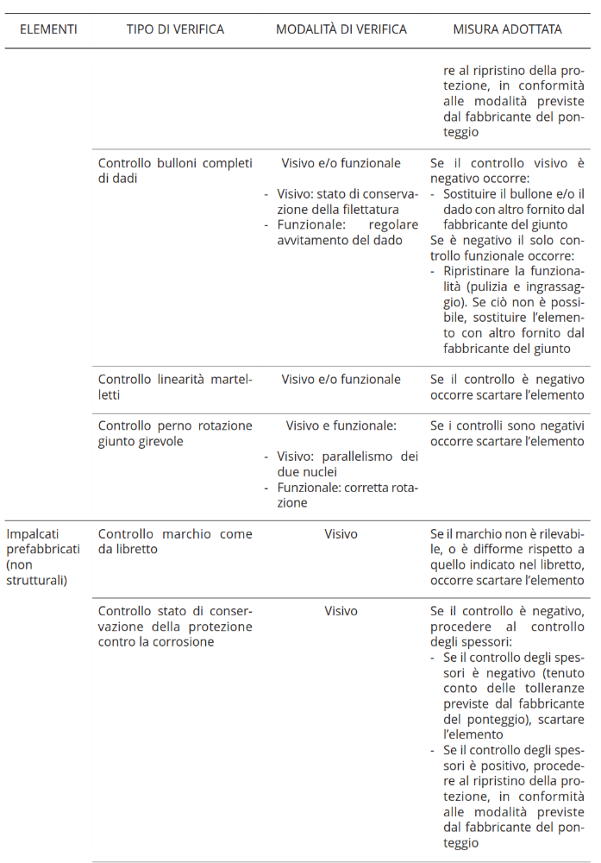

Slide 48
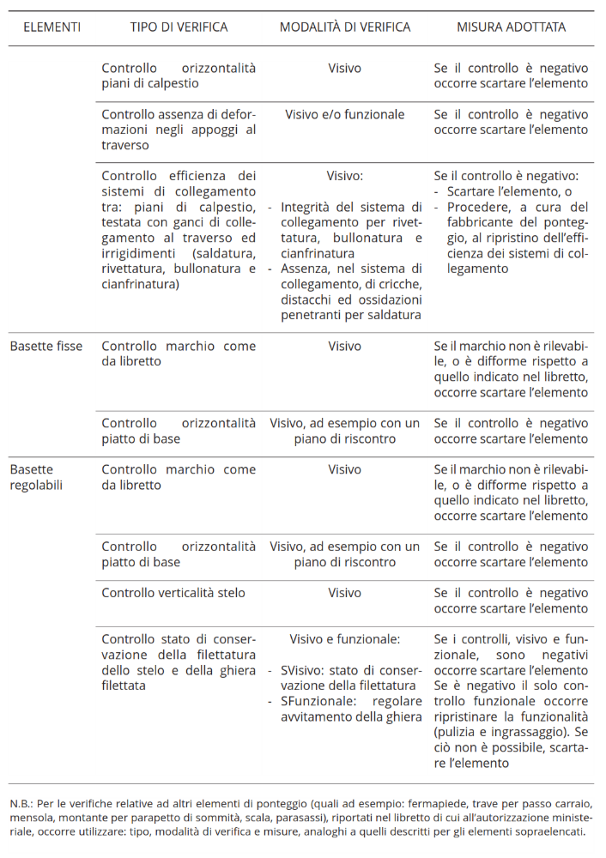

Slide 49
2 - Veriﬁche durante l’uso dei ponteggi metallici ﬁssi
Controllare che il disegno esecutivo:
- Sia conforme allo schema tipo fornito dal fabbricante del ponteggio;
- Sia ﬁrmato dalla persona competente di cui al comma 1 dell’articolo 136 per conformità agli schemi tipo forniti dal fabbricante del ponteggio;
- Sia tenuto in cantiere, a disposizione degli organi di vigilanza, unitamente alla copia del libretto di cui all’autorizzazione ministeriale.
Controllare che per i ponteggi di altezza superiore a 20 metri e per i ponteggi non conformi agli schemi tipo:
- Sia stato redatto un progetto, ﬁrmato da un ingegnere o architetto abilitato a norma di legge all’esercizio della professione;
- Che tale progetto sia tenuto in cantiere a disposizione dell’autorità di vigilanza, unitamente alla copia del libretto di cui all’autorizzazione ministeriale.

Slide 50
Controllare che vi sia la documentazione dell’esecuzione, da parte del preposto, dell’ultima veriﬁca del ponteggio di cui trattasi, al ﬁne di assicurarne l’installazione corretta ed il buon funzionamento.
Controllare che qualora siano montati sul ponteggio tabelloni pubblicitari, gratic- ci, teli o altre schermature sia stato redatto apposito calcolo, eseguito da Ingegnere o da Architetto abilitato a norma di legge all’esercizio della professio- ne, in relazione all’azione del vento presumibile per la zona ove il ponteggio è montato. In tale calcolo deve essere tenuto conto del grado di permeabilità delle strutture servite.
Controllare che sia mantenuto un distacco congruente con il punto 2.1.4.3 dell’Allegato XVIII o l’articolo 138, comma 2, della Sezione V del Titolo IV tra il bordo interno dell’impalcato del ponteggio e l’opera servita.

Slide 51
Controllare che sia mantenuta l’eﬃcienza dell’elemento parasassi, capace di intercettare la caduta del materiale dall’alto.
Controllare il mantenimento dell’eﬃcienza del serraggio dei giunti, secondo le modalità previste dal fabbricante del ponteggio, riportate nel libretto di cui all’autorizzazione ministeriale.
Controllare il mantenimento dell’eﬃcienza del serraggio dei collegamenti fra gli elementi del ponteggio, secondo le modalità previste dal fabbricante del ponteg- gio, riportate nel libretto di cui all’autorizzazione ministeriale.
Controllare il mantenimento dell’eﬃcienza degli
ancoraggi, secondo le modalità previste dal
fabbricante del ponteggio riportate nel libretto di cui
all’autorizzazione ministeriale.
Controllare il mantenimento della verticalità dei montanti, ad esempio con l’utilizzo del ﬁlo a piombo.

Slide 52
Controllare il mantenimento dell’eﬃcienza delle controventature di pianta e di fac- ciata mediante:
- Controllo visivo della linearità delle aste delle diagonali di facciata e delle diago- nali in pianta;
- Controllo visivo dello stato di conservazione dei collegamenti ai montanti delle diagonali di facciata e delle diagonali in pianta;
- Controllo visivo dello stato di conservazione degli elementi di impalcato aventi funzione di controventatura in pianta.
Controllare il mantenimento in opera dei dispositivi di blocco degli elementi di impalcato.
Controllare il mantenimento in opera dei dispositivi di blocco o dei sistemi antisﬁ- lamento dei fermapiedi.
(…)

Slide 53
Allegato XX
A. Costruzione e impiego di scale portatili
B. Autorizzazione ai laboratori di certiﬁcazione
(concernenti ad esempio: scale, puntelli, ponti su ruote a torre e ponteggi)
1. Requisiti
1.1. I laboratori per essere autorizzati alla certiﬁcazione:
a) non devono esercitare attività di consulenza, progettazione, costruzione, com- mercializzazione, installazione o manutenzione nella materia oggetto della certiﬁ- cazione. Il rapporto contrattuale a qualsiasi titolo intercorrente tra i laboratori autorizzati ed il personale degli stessi deve essere vincolato da una condizione di esclusiva per tutta la durata del rapporto stesso;
b) devono disporre di personale qualiﬁcato in numero suﬃciente e dei mezzi tec- nici necessari per assolvere adeguatamente alle mansioni tecniche ed amministra- tive connesse con le procedure riguardanti l’attività di certiﬁcazione;
c) devono dotarsi di manuale di qualità redatto in conformità alla Norma UNI CEI EN 45011;
d) devono utilizzare locali ed impianti che garantiscano le norme di igiene ambien-
tale e la sicurezza del lavoro.

Slide 54
2. Presentazione della domanda
2.1. L’istanza relativa alla richiesta di autorizzazione alla certiﬁcazione deve essere indirizzata al Ministero del lavoro, della salute e delle politiche sociali - Direzione generale della tutela delle condizioni di lavoro - Div. VI.
2.2. L’istanza relativa alla richiesta di autorizzazione di cui al punto 2.1, sottoscritta dal legale rappresentante del laboratorio e contenente il numero di iscrizione al registro delle imprese presso la Camera di commercio competente, deve essere prodotta in originale bollato unitamente a due copie, e contenere l’esplicita indica- zione dell’autorizzazione richiesta, nonché l’elenco delle certiﬁcazioni per le quali viene richiesta.
Richiami all’Allegato XX, sezione B, punto 2:
- ALL. XX, sezione B, punto 3.1

Slide 55
3. Documentazione richiesta per l’autorizzazione alla certiﬁcazione
3.1. All’istanza di autorizzazione alla certiﬁcazione da inviarsi con le modalità di cui al punto 2, devono essere allegati i seguenti documenti in triplice copia:
a) copia dell’atto costitutivo o statuto, per i soggetti di diritto privato, ovvero estre- mi dell’atto normativo per i soggetti
di diritto pubblico, da cui risulti l’esercizio dell’attività di certiﬁcazione richiesta;
b) elenco dei macchinari e attrezzature, corredato delle caratteristiche tecniche ed operative, posseduti in proprio;
c) elenco dettagliato del personale con relative qualiﬁche, titoli di studio, mansioni e organigramma complessivo del laboratorio da cui si evinca il ruolo svolto dai pre- posti alla direzione delle diverse attività;
d) polizza di assicurazione di responsabilità civile con massimale non inferiore a
1.549.370,70 euro per i rischi derivanti dall’esercizio di attività di certiﬁcazione;
e) manuale di qualità del laboratorio, redatto in base alle norme della serie UNI CEI EN 45000 contenente, tra l’altro, la speciﬁca sezione in cui vengono dettagliate le attrezzature e gli strumenti necessari alle certiﬁcazioni richieste, nonché le proce- dure che vengono seguite. In detta sezione devono essere indicati anche i seguenti elementi: normativa seguita, ente che ha eﬀettuato la taratura e scadenza della taratura degli strumenti di misura;
f) planimetria, in scala adeguata, degli uﬃci e del laboratorio in cui risultino evi- denziate la funzione degli ambienti e la disposizione delle attrezzature;
g) dichiarazione impegnativa in ordine al soddisfacimento dei requisiti minimi di cui al punto 1.1, lettere a) e d).
3.2. Il Ministero del lavoro, della salute e delle politiche sociali si riserva di richie- dere ogni altra documentazione ritenuta necessaria per la veriﬁca del possesso
dei requisiti di cui al punto 1.

Slide 56
Allegato XXI
Accordo stato, regioni e province autonome
sui corsi di formazione per lavoratori addetti a lavori in quota
Soggetti formatori, durata, indirizzi e requisiti minimi dei corsi per lavoratori e pre- posti addetti all’uso di attrezzature di lavoro in quota.
Introduzione
Soggetti formatori, durata, indirizzi e requisiti minimi dei corsi di formazione teorico-pratico per lavoratori e preposti addetti al montaggio/ smontaggio/trasforma- zione di ponteggi (articolo 136, comma 8)

Slide 57
Allegato XXII Contenuti minimi del Pi.M.U.S.
1. Dati identiﬁcativi del luogo di lavoro;
2. Identiﬁcazione del datore di lavoro che procederà alle operazioni di montaggio e/o trasformazione e/o smontaggio del ponteggio;
3. Identiﬁcazione della squadra di lavoratori, compreso il preposto, addetti alle operazioni di montaggio e/o trasformazione e/o smontaggio del ponteggio;
4. Identiﬁcazione del ponteggio;
5. Disegno esecutivo del ponteggio dal quale risultino:
5.1. generalità e ﬁrma del progettista, salvo i casi di cui al comma 1, lettera g) dell’articolo 132,
5.2. sovraccarichi massimi per metro quadrato di impalcato,
5.3. indicazione degli appoggi e degli ancoraggi.
Quando non sussiste l’obbligo del calcolo, ai sensi del comma 1, lettera g) dell’arti- colo 132, invece delle indicazioni di cui al precedente punto 5.1, sono suﬃcienti le generalità e la ﬁrma della persona competente di cui al comma 1 dell’articolo 136.

Slide 58
6. Progetto del ponteggio, quando previsto;
7. Indicazioni generali per le operazioni di montaggio e/o trasformazione e/o smontaggio del ponteggio (“piano di applicazione generalizzata”):
7.1. planimetria delle zone destinate allo stoccaggio e al montaggio del ponteggio, evidenziando, inoltre: delimitazione, viabilità, segnaletica, ecc.,
7.2. modalità di veriﬁca e controllo del piano di appoggio del ponteggio (portata della superﬁcie, omogeneità, ripartizione del carico, elementi di appoggio, ecc.),
7.3. modalità di tracciamento del ponteggio, impostazione della prima campata,
controllo della verticalità, livello/bolla del primo impalcato, distanza tra ponteggio
(ﬁlo impalcato di servizio) e opera servita, ecc.,

Slide 59
7.4. descrizione dei DPI utilizzati nelle operazioni di montaggio e/o trasformazione e/o smontaggio del ponteggio e loro modalità di uso, con esplicito riferimento all’eventuale sistema di arresto caduta utilizzato ed ai relativi punti di ancoraggio,
7.5. descrizione delle attrezzature adoperate nelle operazioni di montaggio e/o tra- sformazione e/o smontaggio del ponteggio e loro modalità di installazione ed uso,
7.6. misure di sicurezza da adottare in presenza, nelle vicinanze del ponteggio, di linee elettriche aeree nude in tensione, di cui all’articolo 117,
7.7. tipo e modalità di realizzazione degli ancoraggi,
7.8. misure di sicurezza da adottare in caso di cambiamento delle condizioni meteorologiche (neve, vento, ghiaccio, pioggia) pregiudizievoli alla sicurezza del ponteggio e dei lavoratori,
7.9. misure di sicurezza da adottare contro la caduta di materiali e oggetti;

Slide 60
8. Illustrazione delle modalità di montaggio, trasformazione e smontaggio, riportando le necessarie sequenze “passo dopo passo”,
nonché descrizione delle regole puntuali/speciﬁche
da applicare durante le suddette operazioni di montaggio e/o trasformazione e/o smontaggio (“istruzioni e progetti particolareggiati”), con l’ausilio di elaborati esplicativi contenenti le corrette istruzioni, privilegiando gli elaborati graﬁci costituiti da schemi, disegni e foto;
9. Descrizione delle regole da applicare durante l’uso del ponteggio;
10. Indicazioni delle veriﬁche da eﬀettuare sul ponteggio prima del montaggio e durante l’uso (vedasi ad es. Allegato XIX)

Slide 61
Grazie per l’attenzione

